Slide 1
Многообразие деятельности человека
Способ отношения человека к внешнему миру, характерный только для людей.

Slide 2
Основное содержание
Изменение и преобразование мира в интересах людей, создание того, чего нет в природе

Slide 3
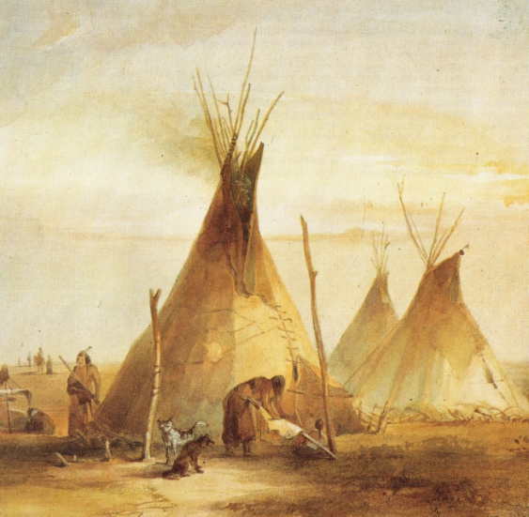
Деятельность как неотъемлемое свойство человека
ДВИЖЕНИЕ
А
К
Т
И
В
Н
О
С
Т
Ь
Свойство реагировать
на внешние раздражители

Slide 4
Деятельность человека и поведение животных
РАЗУМНАЯ
ДЕЯТЕЛЬНОСТЬ
ПРЕОБРАЗОВАНИЕ
ИНКСТИНКТ
ПРИСПОСОБЛЕНИЕ
Приведите примеры, когда поведение животных похоже
на деятельность людей?

Slide 5
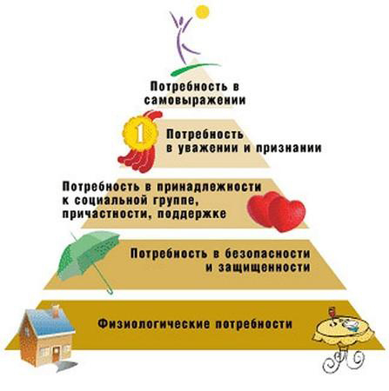
«ПИРАМИДА ПОТРЕБНОСТЕЙ» по А.Маслоу
В п
Т р
О и
Р о
И б
Ч р
Н е
Ы т
Е ё
н
н
ы
е
В
Р
О
Ж
Д
Ё
Н
Н
Ы
Е

Slide 6
Мотивы деятельности
Что движет человеческой деятельностью?
СВОБОДА
ЗАВИСИМОСТЬ
Ш- Монтескье - природные условия

Slide 7
Мотивы деятельности
Что движет человеческой деятельностью?
Т.Мор
Остров
Утопия
«Идеи правят миром»

Slide 8
Мотивы деятельности
Что движет человеческой деятельностью?
К.Маркс-Деятельность людей определяется их
экономическими участниками

Slide 9
Мотивы деятельности
Что движет человеческой деятельностью?
М.Вебер-
Действия людей
определяют
и духовный, и
экономический
факторы

Slide 10
МОТИВЫ ДЕЯТЕЛЬНОСТИ
ПОТРЕБНОСТИ
УБЕЖДЕНИЯ
Социальные установки
ВЛЕЧЕНИЯ
ИНТЕРЕСЫ

Slide 11
Структура деятельности
Цель
Средства достижения цели
Действия
Результат

Slide 12
Классификация действий.
Что движет человеческой деятельностью?
Совершенные на ос-
нове поставленной и
продуманной цели
Целерациональные
Совершенные на ос-
нове мировоззренче-
ских принципов
Ценностно-
рациональные
Совершенные под
влиянием эмоциона-
льного состояния.
Аффективные
Традиционные
Совершенные под
влиянием длитель-
ной привычки

Slide 13
Основные виды деятельности
Игра
Учение
Труд
Приобретение
человеком
знаний
и умений
Достижение
практического
полезного
результата
Развлечение,
отдых

Slide 14
Характерные черты
Игра
Быстрая смена ситуации
Нацелена на удовлетворение интересов
Учение
Управление взрослых
Необходимый компонент обучения
Труд
Целесообразность
Преобразует внешнюю среду обитания человека
Способствует развитию личности
Способствует развитию личности, навыков общения
Нацелен на достижение результата
Требует мастерства, знаний и умений
Практическая полезность
Способствует развитию личности

Slide 15
Классификация деятельности
Основа для классификации
Отношение человека к окружающему миру
Общественные сферы
Виды классификации
Практическая
Экономическая , социальная , политическая и т.д.
Прогрессивная, реакционная
Соотнесённость с ходом истории
Существующие социальные нормы
Моральная, аморальная, законная . незаконная
Потенциал нового в деятельности
Инновационная, рутинная
изобретательская, творческая,

Slide 16
Главным отличием деятельности человека от активности животных является
А) способность к действиям
Б) целенаправленный характер действий
В) взаимодействие с природой
Г) действия в группах

Slide 17
2) Ученик выполняет домашнее задание, читает учебную литературу. Субъектом данной деятельности является
А) домашнее задание
Б) учебная литература
В) школа
Г) ученик

Slide 18
3) Потребность личности в общении относится к
А) биологическим
Б) познавательным
В) духовным
Г) социальным

Slide 19
4) Верны ли суждения о цели деятельности?
А) Цель деятельности может не соответствовать результату деятельности.
Б) Результаты деятельности всегда соответствуют цели, и его можно корректировать.
верно только А
верно только Б
3) верны оба суждения
4) оба суждения неверны.

Slide 20
5) Найдите понятие, которое является обобщающим для всех остальных понятий представленного ниже ряда, и запишите цифру, под которой оно указано.
трудовые операции,
трудовая деятельность,
условия труда,
4) дисциплина, 5) технологии.

Slide 21
Д/З Параграф 2, ?
ОТВЕТЫ:
1). Б
2). Б
3). Г
4). 1
5). 1

